Slide 1


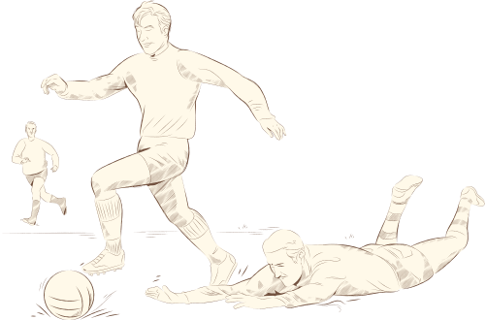
GEDEFI
Integrantes:
Giovani Barra
Juan Borquez
Luis Saez

Slide 2
Giovanni Barra
Product Owner
Equipo
Juan Borquez
QA
Luis Saez
Desarrollador

Slide 3
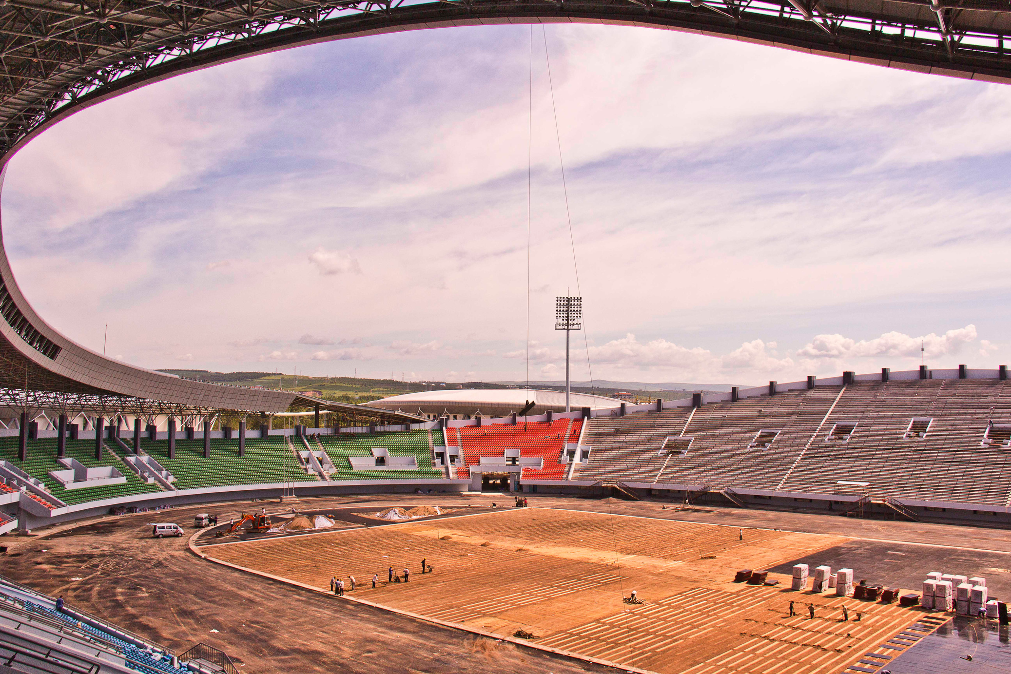

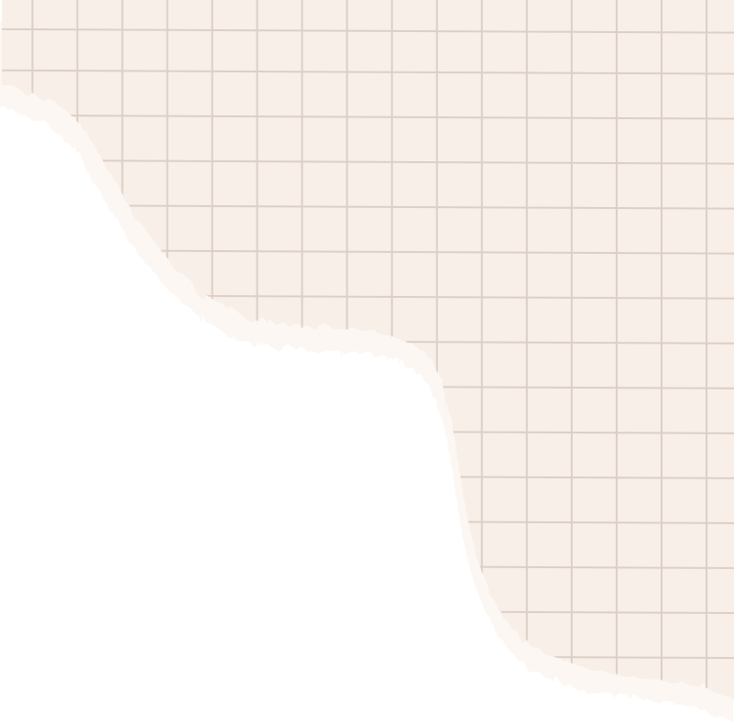
PROBLEMÁTICA ACTUAL
01
Procesos manuales
17
Actualmente la asociación mantiene todos sus procesos de manera manual, esto conlleva a una carga laboral innecesaria sobre los dirigentes encargados de dichas funciones.
Clubes
02
5000+
Comunicaciones
La asociación no posee un medio oficial y formal donde se envíen comunicados a todas las partes interesadas.
Jugadores
03
2720
Transparencia
Debido a la poca accesibilidad a la información, la asociación se ve con el desafío de mantener un perfil transparente con el público general y los propios jugadores asociados.
Partidos

Slide 4
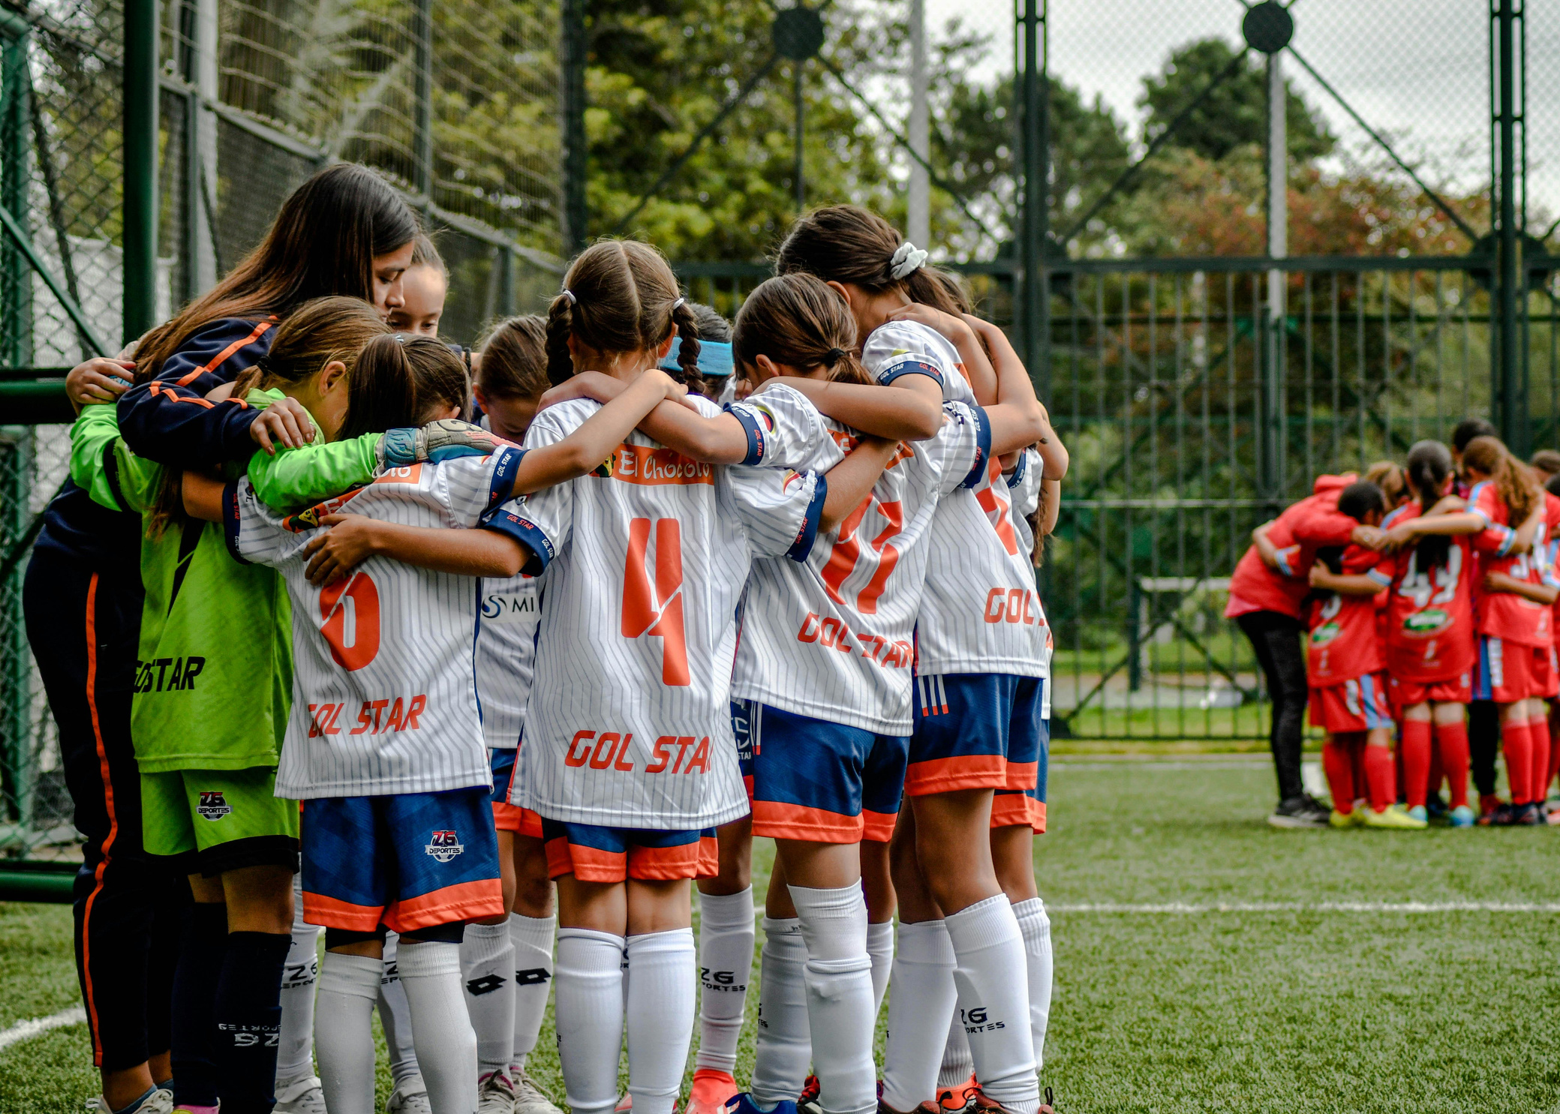
PROPUESTA DE SOLUCIÓN
Nuestra propuesta ofrece una plataforma web integral para modernizar la organización deportiva, permitiendo gestionar usuarios, canchas y clubes, generar calendarios y fixtures automáticamente, administrar pagos y controlar asistencia y comunicaciones desde un sistema centralizado.
Además, al estandarizar la información, con el tiempo será posible realizar análisis más profundos que ayuden a descubrir distintos patrones dentro de la organización. Por ejemplo, se podrá detectar jugadores con proyección profesional, identificar señales tempranas de deserción o incluso prevenir lesiones ajustando la carga de entrenamientos.

Slide 5

OBJETIVO GENERAL
Implementar una plataforma web que permita optimizar los procesos administrativos, deportivos y comunicacionales de la Asociación de Fútbol Caupolicán Chiguayante, aplicando una metodología de desarrollo de software que garantice trazabilidad, calidad y gestión integral del proyecto.

Slide 6
OBJETIVOS ESPECÍFICOS
1.-Mejorar la eficiencia administrativa de la asociación, mediante la digitalización de procesos administrativos para reducir en un 60% los tiempos de gestión manual de información.
Tiempo: 6 meses
2.-Mejorar la calidad y precisión de los datos institucionales, centralizando los registros de jugadores, clubes, series y partidos, reduciendo los errores de duplicidad y asegurando la validez de los datos.
Tiempo: 3 meses
3.- Fortalecer la toma de decisiones mediante análisis institucional, mediante el modulo dedicado a la generación de reportes
Tiempo: 9 meses

Slide 7
ALCANCES
LIMITACIONES
01
Gestión centralizada y digitalizada de información deportiva y administrativa
GEDEFI permite a la Asociación y los clubes gestionar desde una sola plataforma jugadores, clubes, entrenamientos, rendimiento y fondos económicos, reemplazando procesos manuales o distribuidos.
01
No permite que los jugadores tengan cuenta de usuario
Los jugadores no pueden ingresar directamente al sistema. Toda incorporación sigue siendo administrada por el club o la asociación.
02
No ofrece una aplicación móvil nativa
GEDEFI funciona a través de un navegador web y, si bien cuenta con diseño responsivo, está optimizada principalmente para uso en computadores de escritorio, no para dispositivos móviles.
02
Control de acceso por roles y seguridad de la información
La plataforma distingue entre administradores y clubes, asegurando que solo accedan a la información que les corresponde, con autenticación JWT y flujos protegidos.
03
No incluye control biométrico real en cancha
Aunque se registra asistencia y rendimiento, el sistema no integra hardware como lectores de huella o RFID en vivo durante partidos o entrenamientos.

Slide 8


METODOLOGÍA
01
Metodología tradicional (Cascada)
Fuerte en planificación y documentación detallada.
Asegura trazabilidad y claridad en el alcance del proyecto.
02
Metodología ágil (Scrum)
Iteraciones cortas (sprints) permiten entregar valor de manera continua.
Facilita la retroalimentación constante de los interesados.
Mejora la adaptación a cambios y reduce la incertidumbre.
03
Metología hibrida
Documentación sólida (cascada).
Flexibilidad y adaptación (Scrum).

Slide 9
CRONOGRAMA
Inicio de proyecto
Gestión de usuarios
Gestión financiera
3
Semanas
1
Semana
2
Semanas
1
Semana
2
Semanas
Diseño
Gestión de clubes
Gestión administrativa
Gestión de calendario
Cierre de proyecto
1
Semana
2
Semanas
2
Semanas
1
Semana
3
Semanas
Gestión de canchas
Integración y pruebas

Slide 10
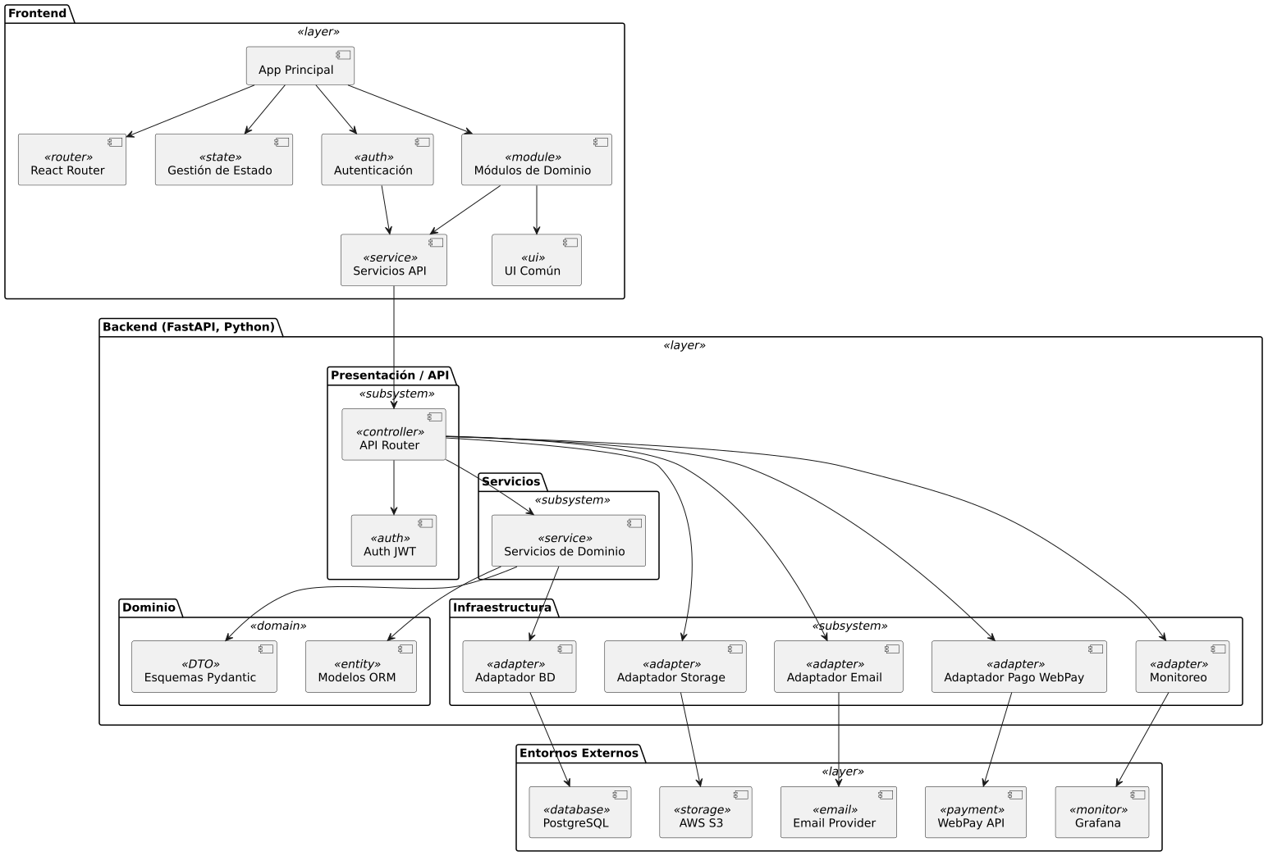
ARQUITECTURA DEL SOFTWARE

Slide 11
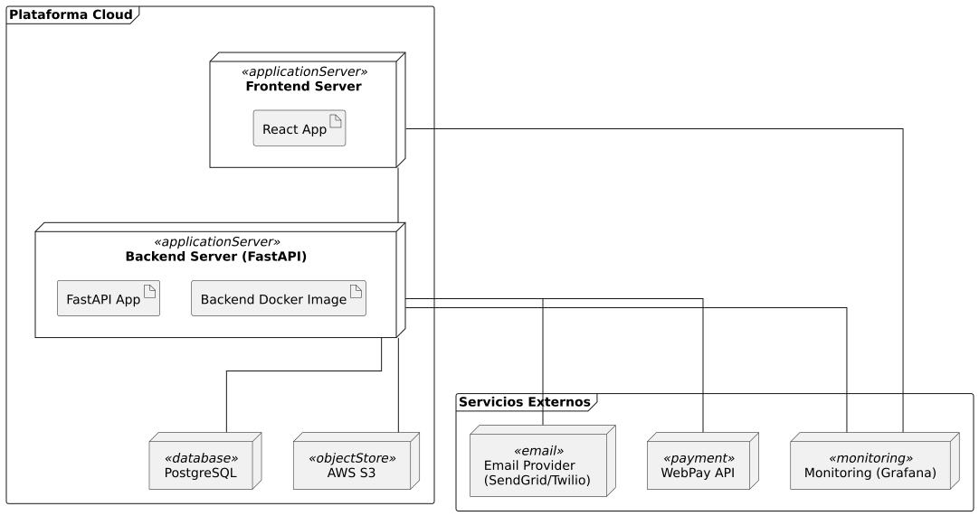
ARQUITECTURA DE LA SOLUCIÓN

Slide 12
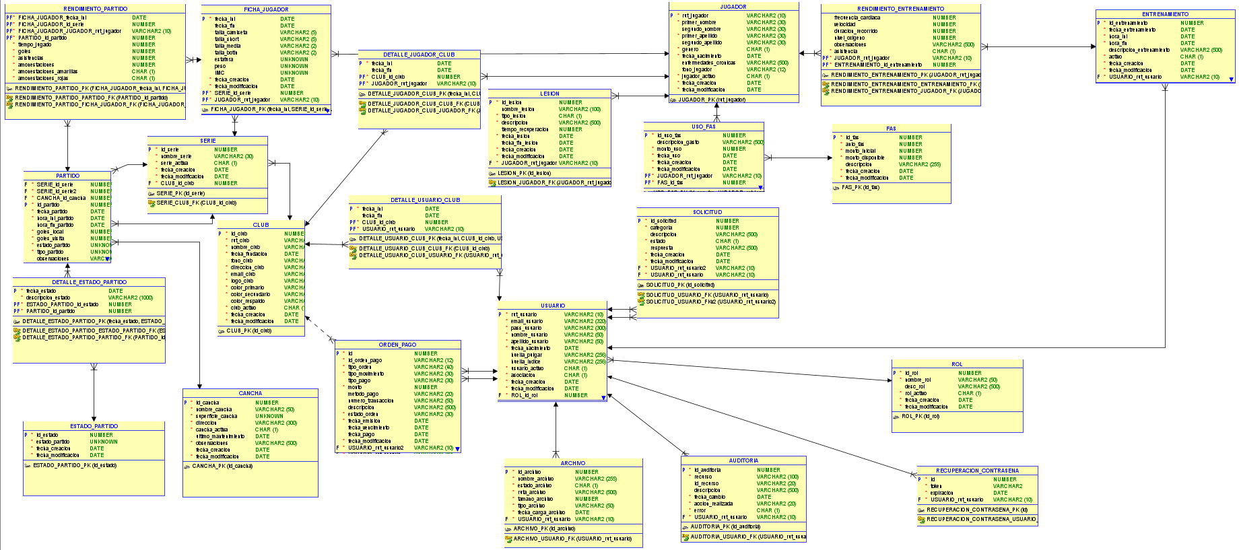
MODELO DE DATOS

Slide 13
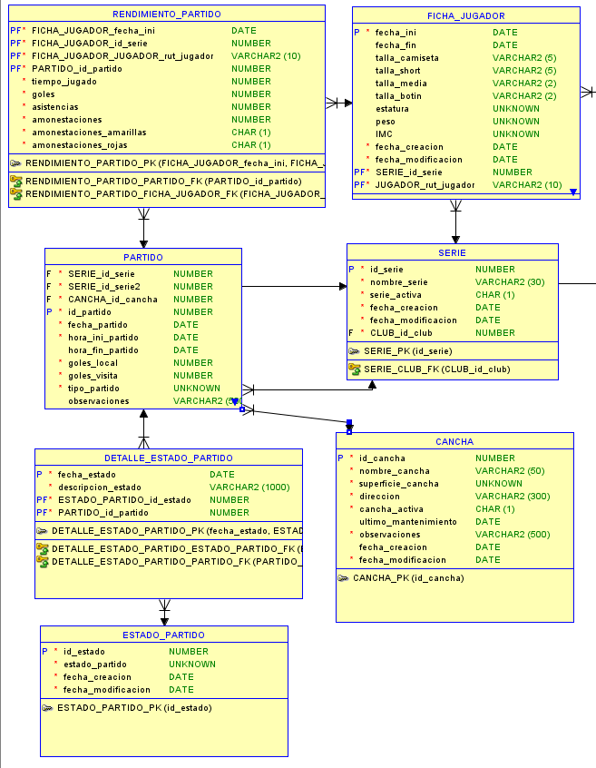
MODELO DE DATOS

Slide 14
ELEMENTOS ANALÍTICOS A INCORPORAR
Finanzas
Se va a medir la rentabilidad financiera de la asociación porque esto entregara una evaluación de la sostenibilidad de económica de la organización. Se medirá directamente con los registros de ingresos y egresos de la asociación.
Planificación
Se medirá el indice de suspensión de partidos porque esto entregara una vision general de los posibles patrones de cancelación a lo largo de la planificación de partidos. Se medira comparando los partidos programados con los partidos cancelados y sus motivos.
Rendimiento deportivo
Se medirá el desempeño deportivo de los jugadores obtenido en los partidos y entrenamientos porque esto permitirá crear un perfil profesional. Se medirá tomando las métricas registradas luego de cada entrenamiento y cada partido.

Slide 15







TECNOLOGÍAS/HERRAMIENTAS
REACT
FastAPI
POSTGRESQL
WEBPAY
SQLAlchemy
JWT
GRAFANA
REACT-ROUTER

Slide 16

RESULTADOS OBTENIDOS
DESARROLLO DE UNA PLATAFORMA WEB FUNCIONAL QUE PERMITE GESTIONAR INFORMACIÓN DEPORTIVA, ADMINISTRATIVA Y FINANCIERA DE LOS CLUBES DE LA ASOCIACIÓN DE FÚTBOL CAUPOLICÁN CHIGUAYANTE.
IMPLEMENTACIÓN DE MÓDULOS CLAVE DEL SISTEMA, COMO:
GESTIÓN DE USUARIOS Y ROLES
ADMINISTRACIÓN DE CLUBES, SERIES Y JUGADORES
REGISTRO DE ENTRENAMIENTOS Y RENDIMIENTO DEPORTIVO
GESTIÓN DEL FONDO DE AYUDA SOLIDARIA (FAS)
REUNIONES REALIZADAS CON EL CLIENTE, DONDE SE VALIDARON REQUERIMIENTOS, SE AJUSTARON PRIORIDADES Y SE RECIBIERON OBSERVACIONES PARA MEJORAR LA PLATAFORMA SEGÚN NECESIDADES REALES.
TRABAJO COLABORATIVO Y ORGANIZADO, APLICANDO UNA METODOLOGÍA MIXTA DONDE LA FASE INICIAL SE ABORDÓ DE FORMA TRADICIONAL CON PLANIFICACIÓN, ANÁLISIS Y DISEÑO ESTRUCTURADO Y EL DESARROLLO SE LLEVÓ A CABO DE MANERA ÁGIL, LO QUE PERMITIÓ PRIORIZAR MÓDULOS CRÍTICOS, AJUSTAR TAREAS Y REPLANIFICAR CUANDO FUE NECESARIO.

Slide 17
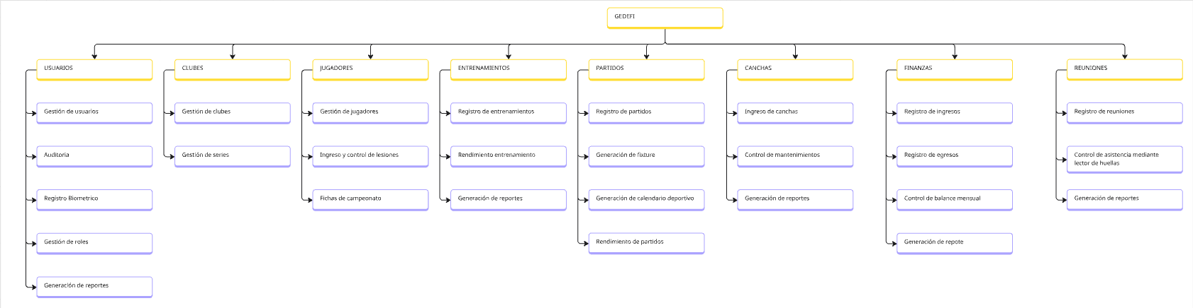
RESULTADOS OBTENIDOS

Slide 18
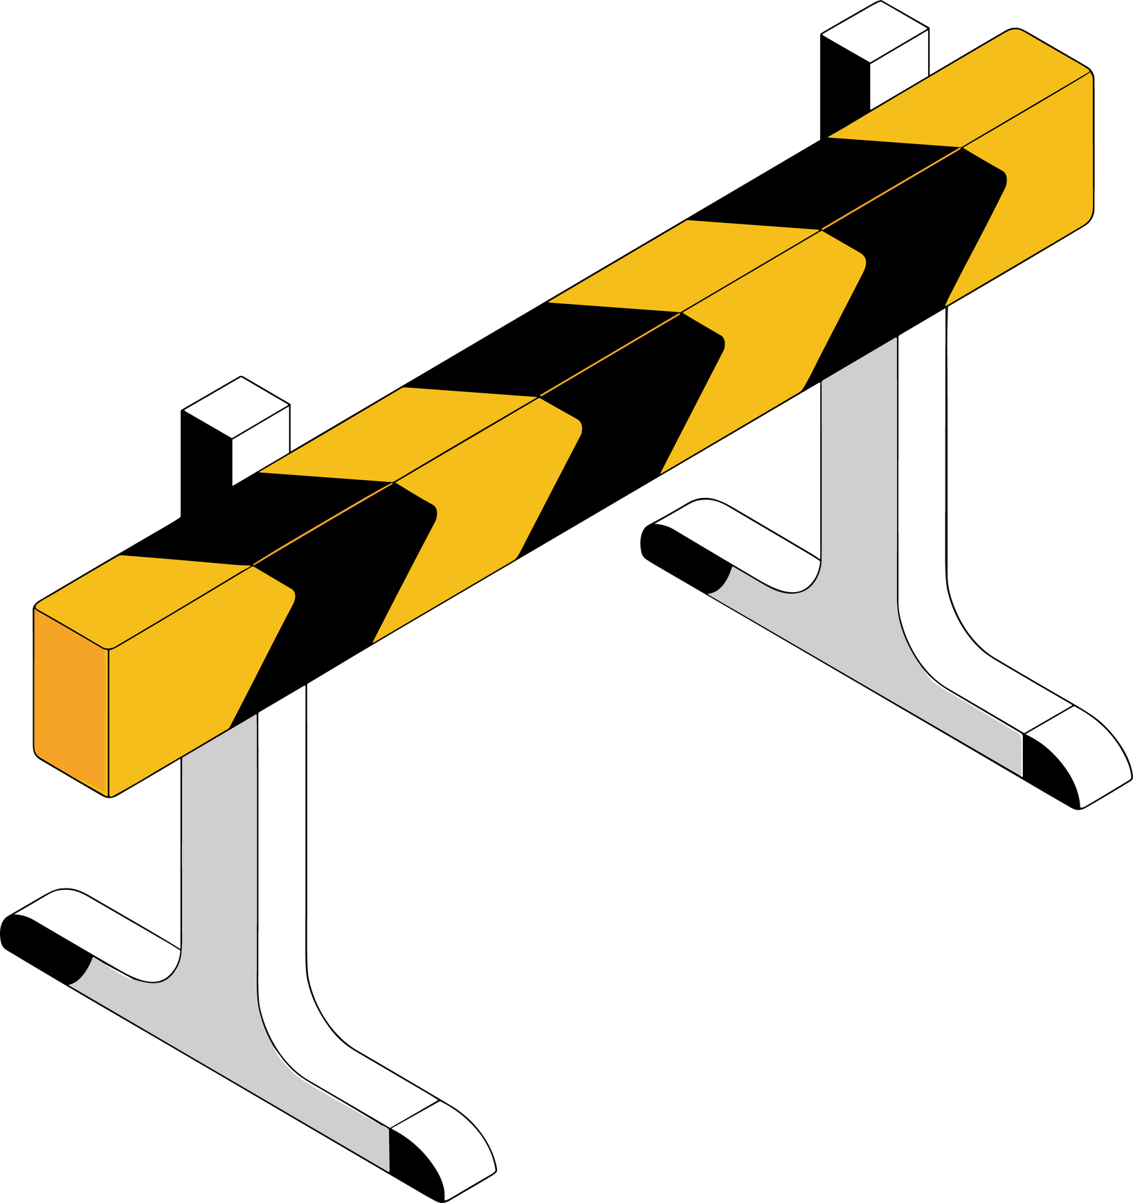
OBSTÁCULOS PRESENTADOS DURANTE EL DESARROLLO
Tiempo
Limitaciones de entorno de desarrollo
Curva de aprendizaje
Integracion de servicios externos

Slide 19
COMENTARIO FINAL
“El fútbol amateur mueve a millones de personas con este software queremos que esa pasión se gestione con la misma profesionalidad y tecnología que el deporte merece.”

